Slide 1
ЭКОЛОГИЧЕСКОЕ ВОСПИТАНИЕ В ДЕТСКОМ САДУ в контексте ФГОС ДО
Старший воспитатель
Бачина Ольга Александровна

Slide 2
ФГОС ДО
Раздел. 2 п 2,6.
«Социально – коммуникативное развитие» (…формирование позитивных установок к различным видам труда, основ безопасного поведения в природе, др…)
«Познавательное развитие» (… развитие интересов детей, любознательности и познавательной мотивации; формирование первичных представлений о себе, объектах окружающего мира и природы…)
Раздел 3. п 3.3 п\п 3.3.4 …организация предметно – пространственной среды…

Slide 3
ЭКОЛОГИЧЕСКОЕ ВОСПИТАНИЕ В ДЕТСКОМ САДУ
Богат и многообразен мир природы. Из всего многообразия мира природы наиболее доступны детям для непосредственного наблюдения растения и домашние животные. В процессе ознакомления ими у дошкольников воспитывается любовь к природе, желание ухаживать за животными, выращивать растения. Согласно требованиям Сан Пин 2.4.1.2660-10, в игровых комнатах детских садов содержание животных, птиц и рыб запрещается, а также запрещаются растения, опасные для жизни детей.

Slide 4
ЭКОЛОГИЧЕСКОЕ ВОСПИТАНИЕ В ДЕТСКОМ САДУ
Информационный
-Плакаты
-Книги
-Макеты
Центры природы игровых комнат
Отдел эксперементи-
рования
Отдел трудовых действий
Отдел оборудования

Slide 5
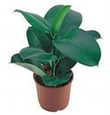
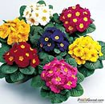
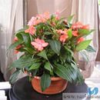
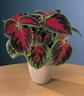
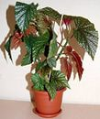
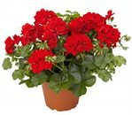
ЭКОЛОГИЧЕСКОЕ ВОСПИТАНИЕ В ДЕТСКОМ САДУ
Вторая младшая группа
(растения)
Фикус
Примула
Бальзамин
Герань
Колеус
Бегония

Slide 6
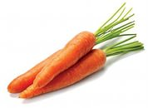
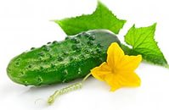
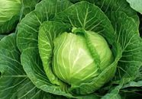
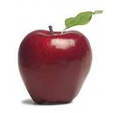
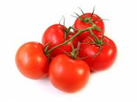
ЭКОЛОГИЧЕСКОЕ ВОСПИТАНИЕ В ДЕТСКОМ САДУ
Овощи - фрукты

Slide 7
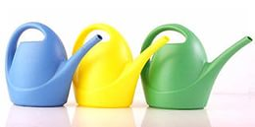
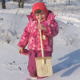
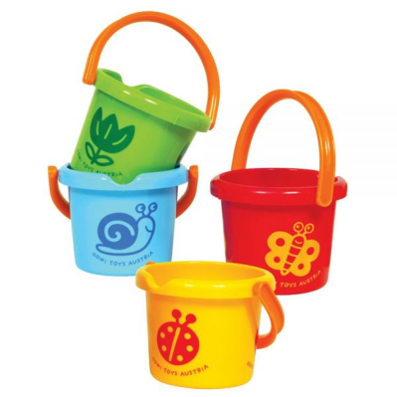
ЭКОЛОГИЧЕСКОЕ ВОСПИТАНИЕ В ДЕТСКОМ САДУ
Инвентарь:
лейки
лопата для снега
ведерки

Slide 8
ЭКОЛОГИЧЕСКОЕ ВОСПИТАНИЕ В ДЕТСКОМ САДУ
Наполняемость центра природы:
Осенние листья для букетов;
Срезанные ветки деревьев и кустарников воде;
Календарь природы;
Наглядный иллюстративный материал;
Набор картинок с изображением животных (собака, кошка, корова, лошадь, заяц, лиса, медведь);
Книги с изображениями птиц (курица, утка, голубь, синица, снегирь);
Альбомы «Времена года»;
Дидактические игры;
Материал для проведения опытов( песок, сосуд с водой, формочки для песка, снега и льда);
Материал для развития трудовых навыков ( природный и бросовый материал – шишки, веточки, желуди, флакончики, крышки);

Slide 9
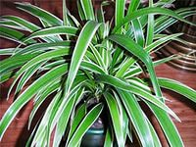
ЭКОЛОГИЧЕСКОЕ ВОСПИТАНИЕ В ДЕТСКОМ САДУ
Средняя группа
Растения
добавляется
Хлорофитум

Slide 10
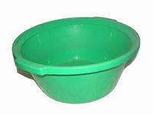
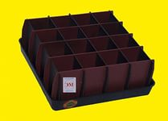
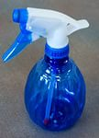
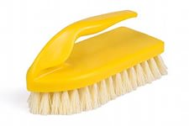
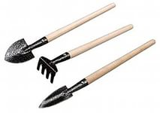
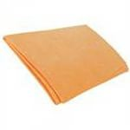
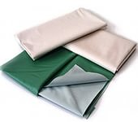
ЭКОЛОГИЧЕСКОЕ ВОСПИТАНИЕ В ДЕТСКОМ САДУ
Инвентарь:

Slide 11
ЭКОЛОГИЧЕСКОЕ ВОСПИТАНИЕ В ДЕТСКОМ САДУ
Наполняемость центра природы:
Осенние букеты;
Календари погоды и природы;
Наглядный иллюстрационный материал (картины «Времена года» предъявляются в зависимости от сезона, наборы картинок по темам «Животные», «Птицы», «Растения», альбомы «Домашние животные», «Дикие животные», «Животный уголок природы»)
Материал для проведения элементарных опытов (сосуд с водой, формочки, снег, лед в формочке, камни, глина, песок);
Материал для развития трудовых навыков: природный (шишки, ветки, ракушки, камешки), бросовый (коробочки, стаканчики).

Slide 12
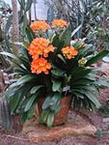
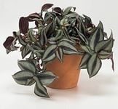
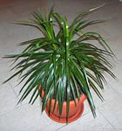
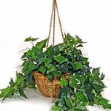
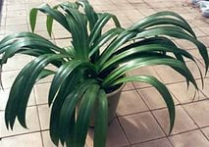
ЭКОЛОГИЧЕСКОЕ ВОСПИТАНИЕ В ДЕТСКОМ САДУ
Старшая группа
Растения
довабляются
Кливия
Традисканция
Драцена
Плющ
Кринум

Slide 13
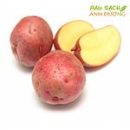
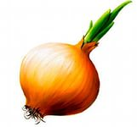
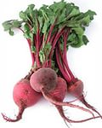
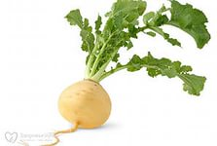
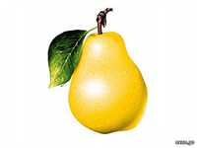
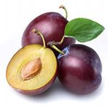
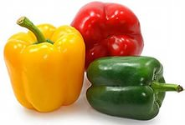
ЭКОЛОГИЧЕСКОЕ ВОСПИТАНИЕ В ДЕТСКОМ САДУ
Овощи и фрукты
добавляются

Slide 14
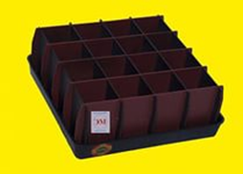
ЭКОЛОГИЧЕСКОЕ ВОСПИТАНИЕ В ДЕТСКОМ САДУ
Инвентарь:

Slide 15
ЭКОЛОГИЧЕСКОЕ ВОСПИТАНИЕ В ДЕТСКОМ САДУ
Наполняемость центра природы:
Осенние букеты;
Листья для букетов;
Ветки деревьев и кустарников, поставленные в воду;
Календари;
Наглядно-иллюстрационный материал;
Картинки с изображениями домашних животных, животных жарких стран, птиц;
Книги с иллюстрациями животных;
Дидактические игры;
Альбом «Времена года»;
Рисунки и поделки детей;
Материал для проведения экспериментальных опытов(песок, сосуд с водой, формочки, земля, глина, лупа);
Материал для развития трудовых навыков (природный и бросовый).

Slide 16
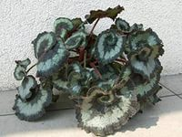
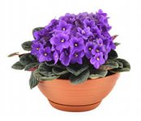
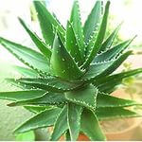
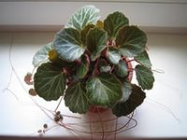
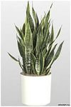
ЭКОЛОГИЧЕСКОЕ ВОСПИТАНИЕ В ДЕТСКОМ САДУ
Подготовительная группа
Растения
добавляются
Бегония Рекс
Фиалка
Алое
Камнеломка
Сансевьера

Slide 17
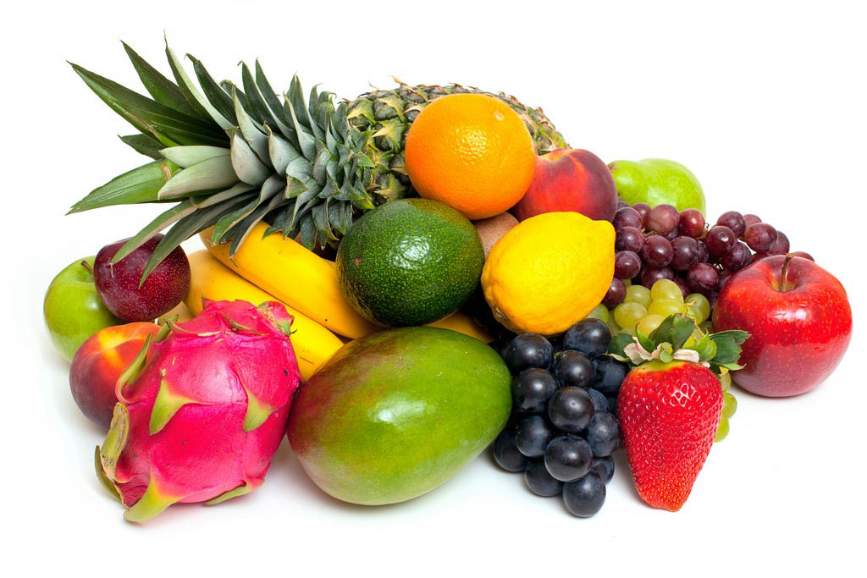
ЭКОЛОГИЧЕСКОЕ ВОСПИТАНИЕ В ДЕТСКОМ САДУ
Овощи и фрукты
добавляются
в том числе
экзотические

Slide 18
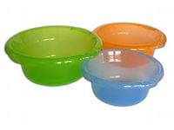
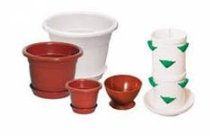
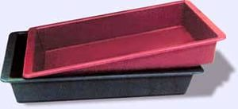
ЭКОЛОГИЧЕСКОЕ ВОСПИТАНИЕ В ДЕТСКОМ САДУ
Инвентарь:

Slide 19
ЭКОЛОГИЧЕСКОЕ ВОСПИТАНИЕ В ДЕТСКОМ САДУ
Наполняемость центра природы:
Календари (разные виды);
Наглядный иллюстрационный материал;
Репродукции картин художников;
Сюжетные картинки, слайды;
Альбомы «Насекомые», «Деревья», «Цветы», «Растения леса, поля, луга»;
Фотографии «Мой город»( село, деревня);
Альбомы по временам года с подборкой стихов, пословиц, поговорок, примет, загадок;
Дидактические игры по ознакомления с природой и экологическому воспитанию;
Рисунки и поделки детей;
Материал для проведения элементарных опытов (различные сосуды, формочки, камни, глина, песок, семена, веточки, лупа, микроскоп);
Материал для развития трудовых навыков: природный и бросовый.

Slide 20
ЭКОЛОГИЧЕСКОЕ ВОСПИТАНИЕ В ДЕТСКОМ САДУ
Спасибо за внимание!

